Slide 2
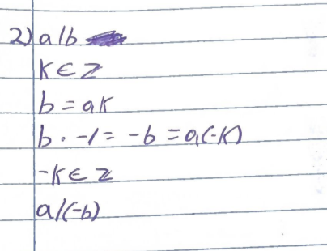
Exercício fora de formatação sem argumentação e encadeamento
Errado, não faça isso

Slide 3
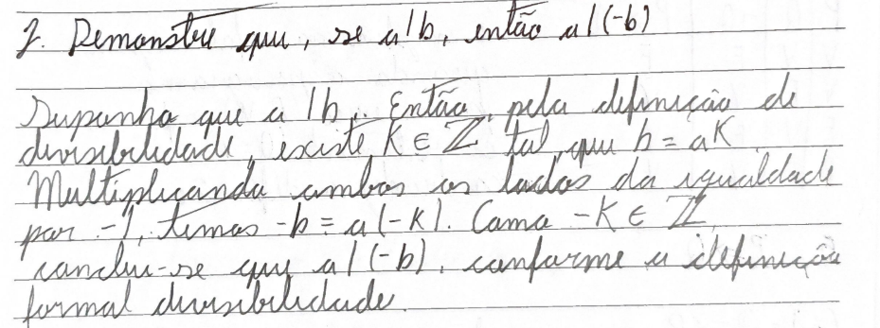
Exercício com encadeamento correto

Slide 4
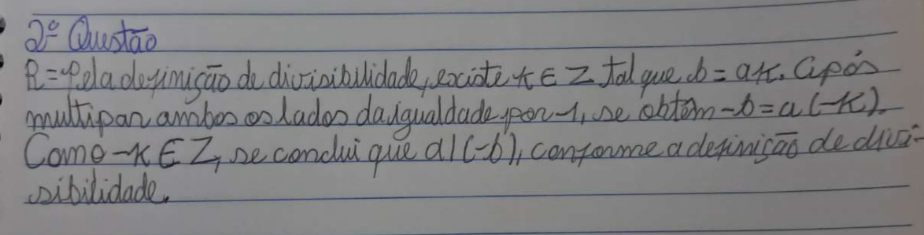
Exercício com encadeamento correto (linguagem sem símbolos)

Slide 5
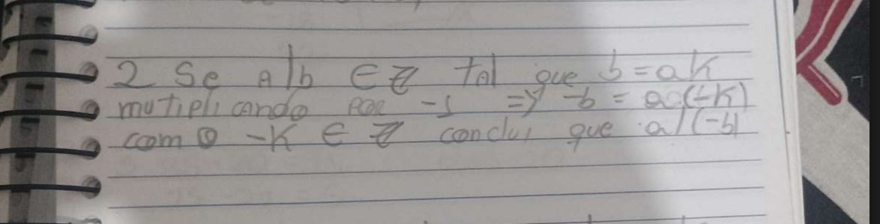
Exercício parcial sem quantificadores (para todo, existe)
Errado!

Slide 6
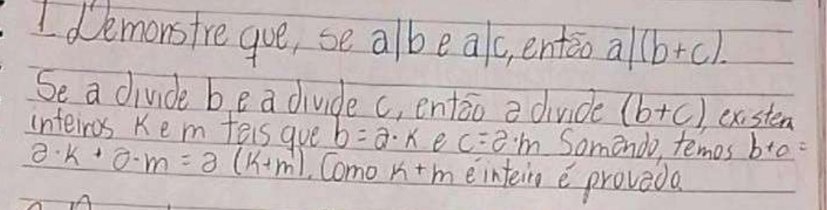
Pode melhorar utilizar pertence a Z

Slide 7
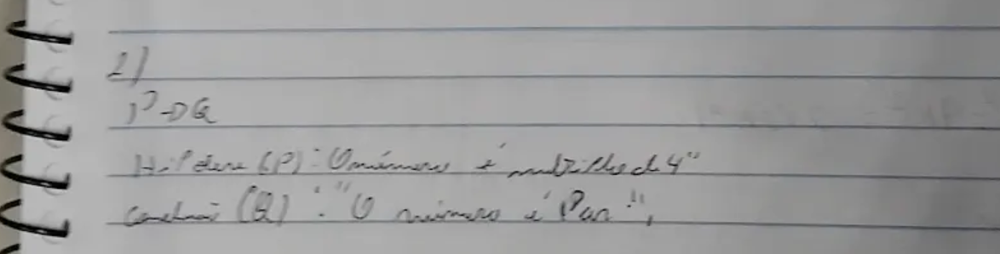
Ilegível, sem encadeamento lógico

Slide 8
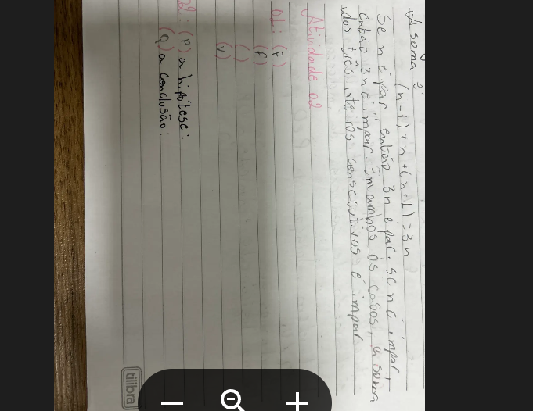
Atividade de ponta cabeça

Slide 9
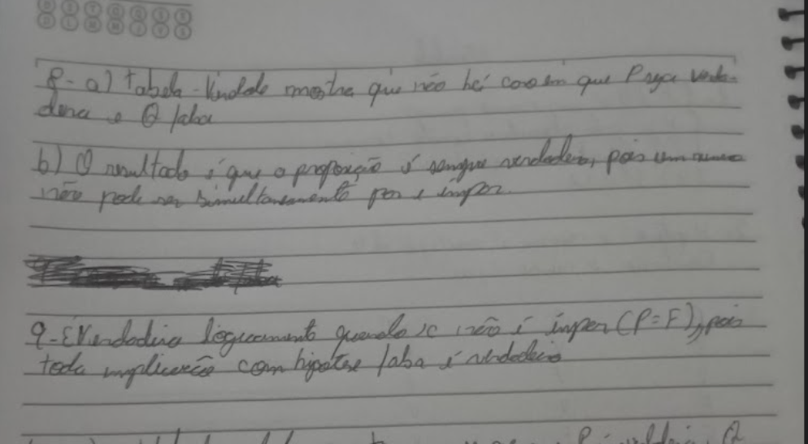
Atividade com rasura sem encadeamento lógico

Slide 10
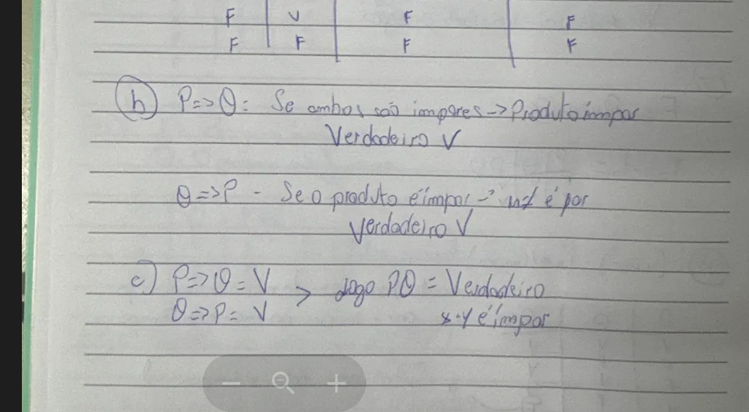
Sem encadeamento

Slide 11
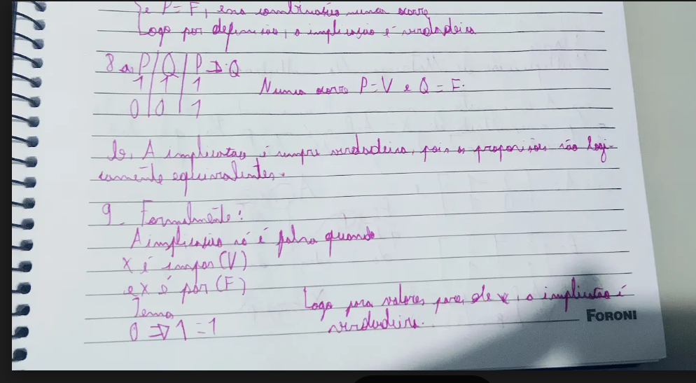
Canetas de outras cores

Slide 12
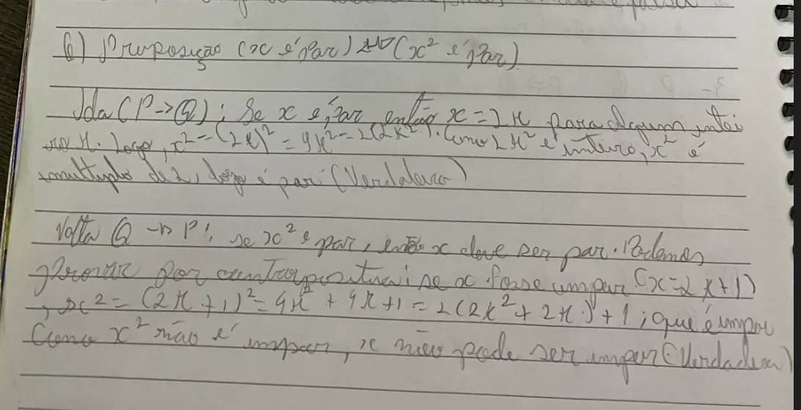
Exercício com encadeamento correto

Slide 13
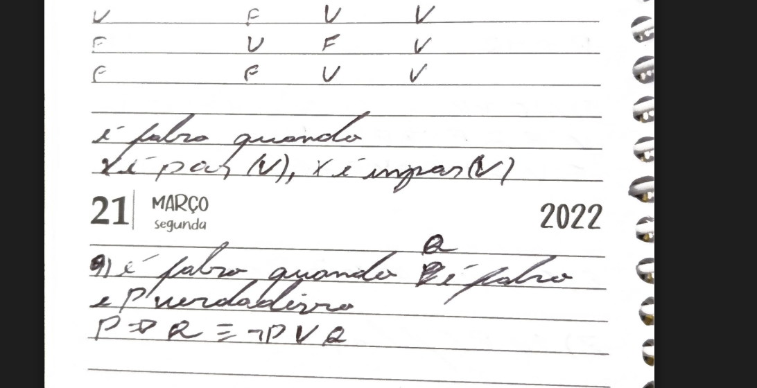
Atividade sem encadeamento lógico
E ilegível

Slide 14
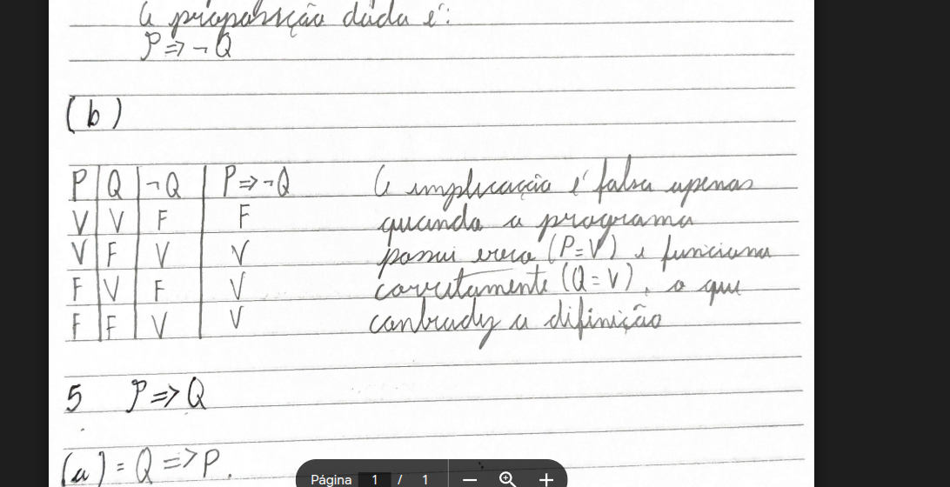
ótimo

